Slide 1
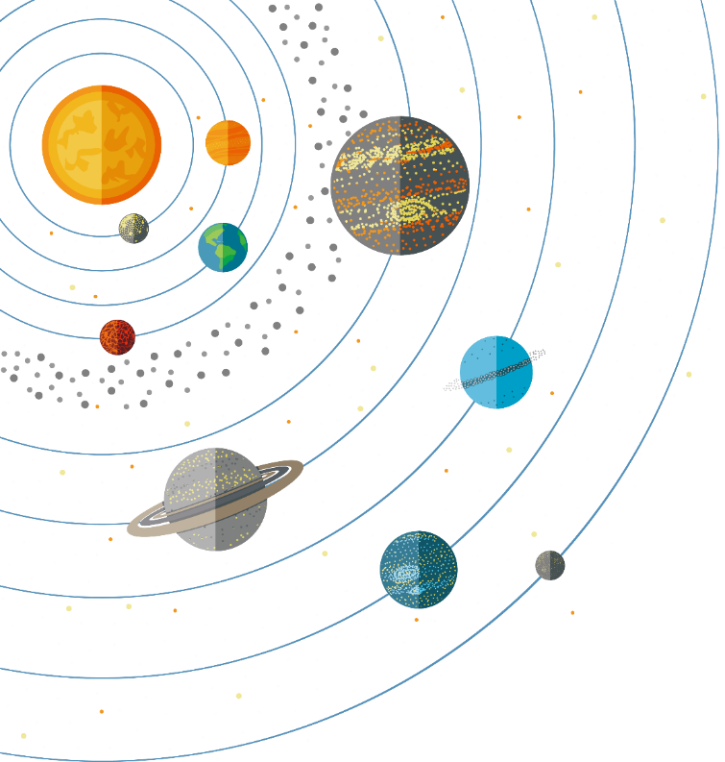
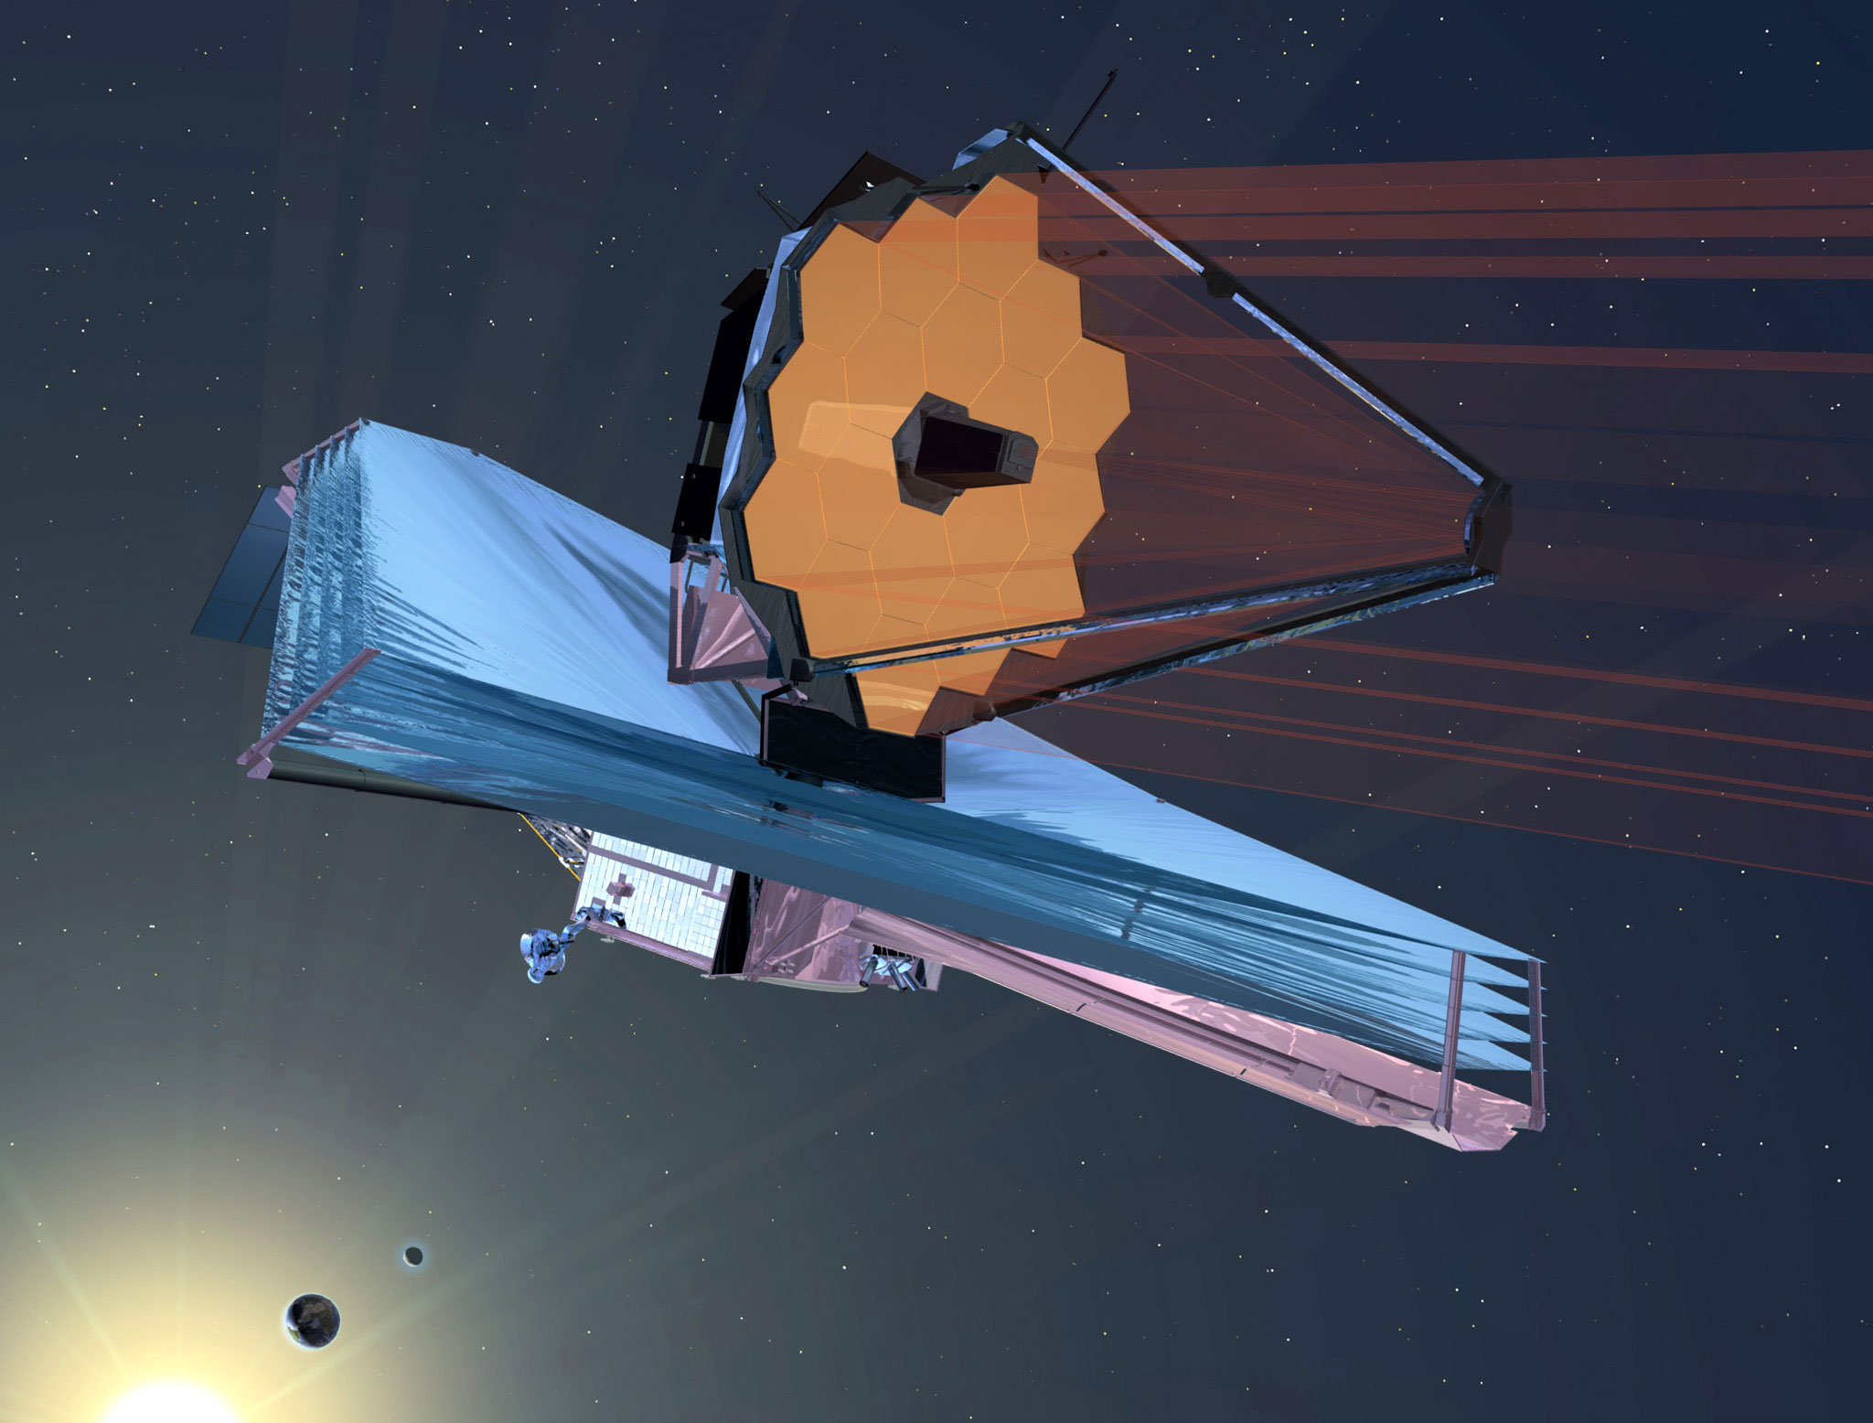
BİR UZAY ÇAĞI BAŞLANGICI: JWST
Melih Polat

Slide 2



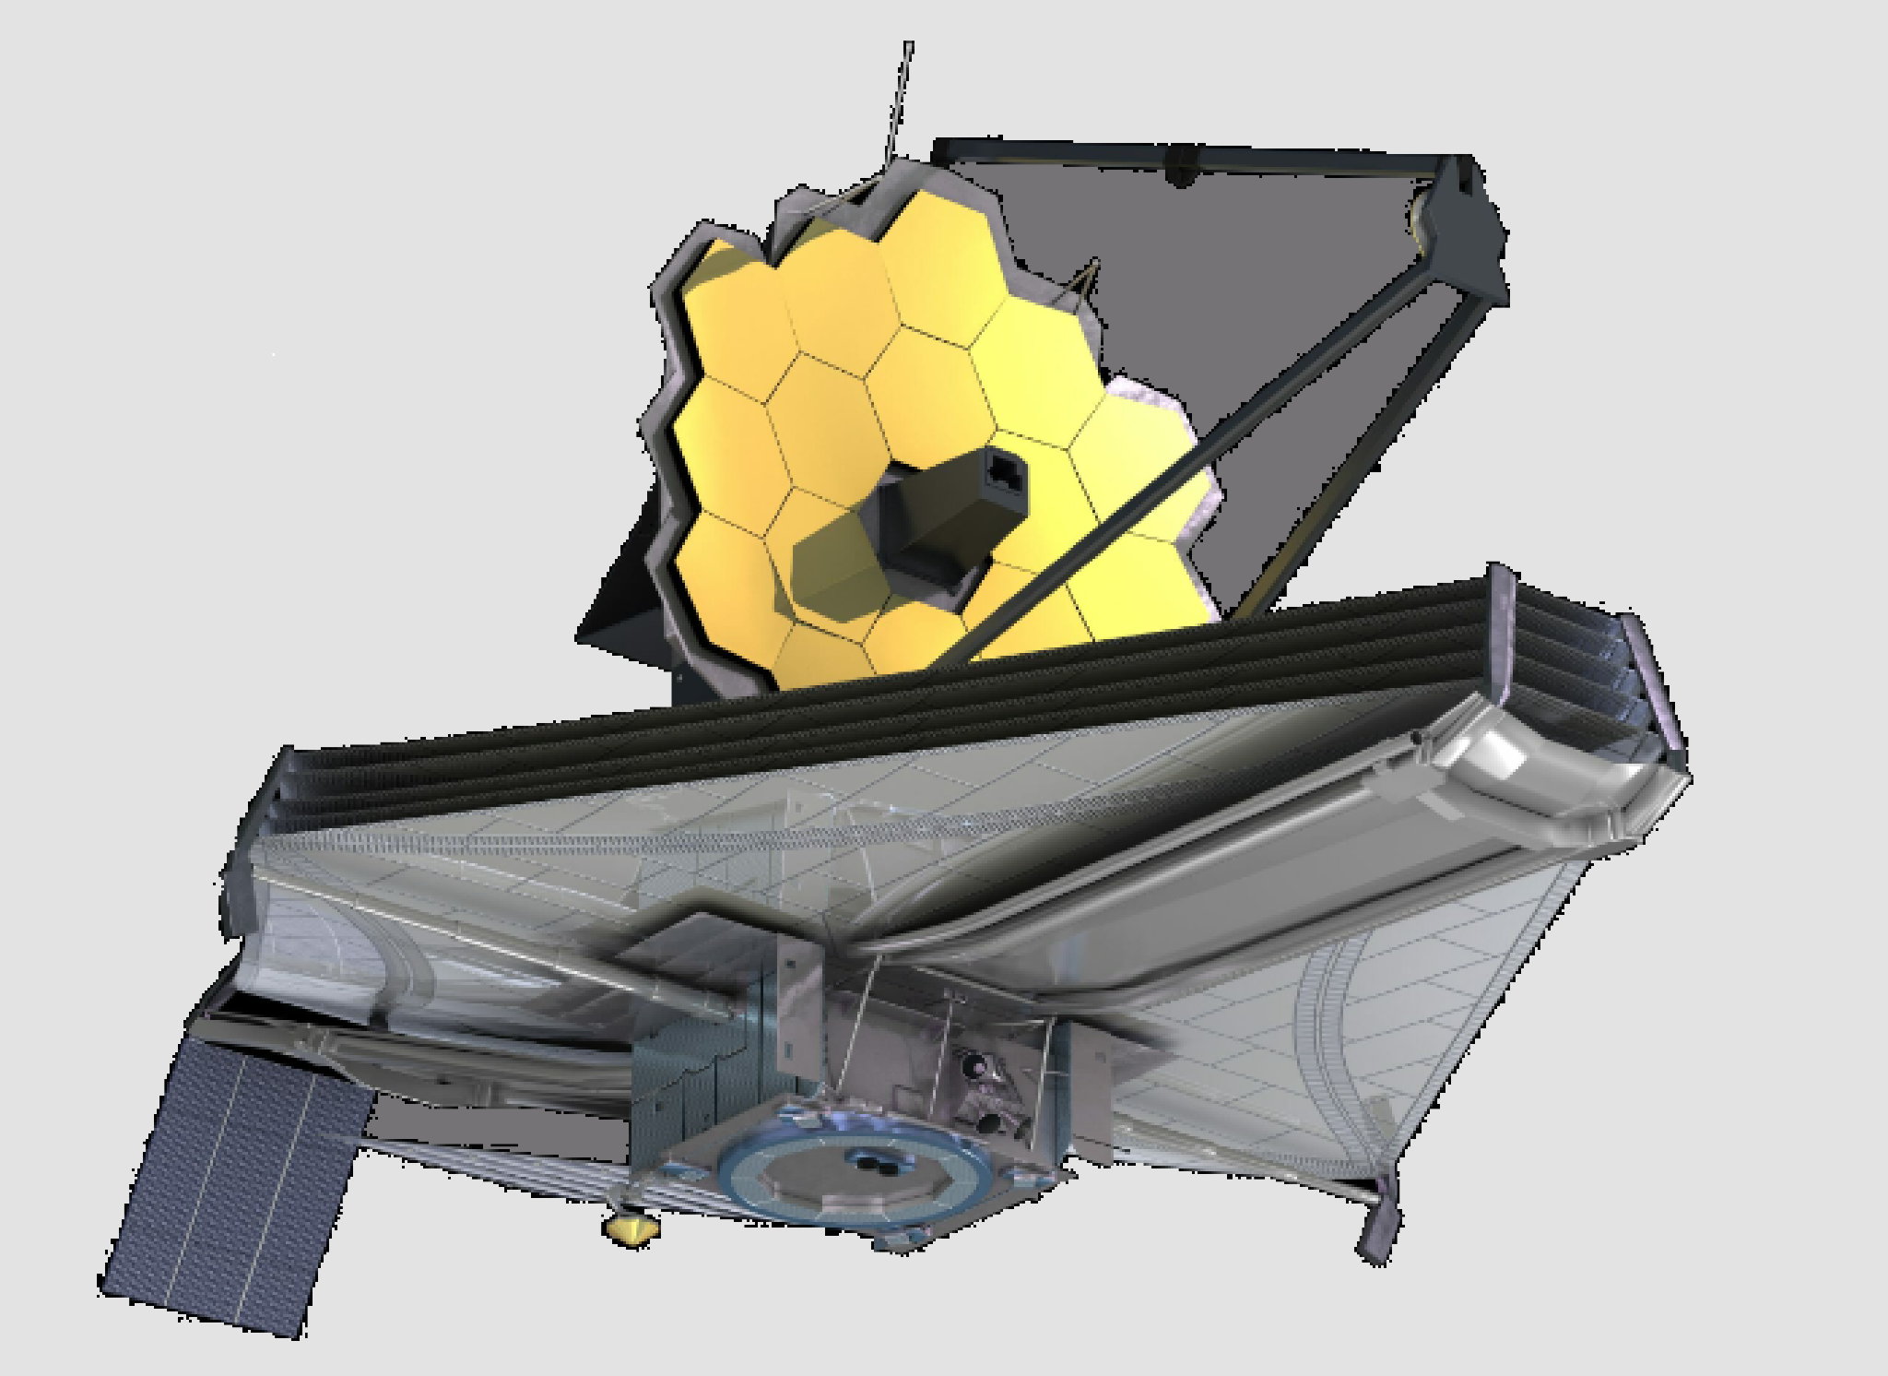
KISACA JWST
Uzaya gönderilmiş en güçlü teleskop olan James Webb Uzay Teleskobu (JWST), kızılötesi astronomiye yönelik bir uzay teleskobudur. Eskiyen Hubble Uzay Teleskobu'nun kısmen ardılı olacak şekilde planlanmış, NASA öncülüğünde ve ESA ile CSA'nın desteğiyle geliştirilmiştir. Aralık 2021'de uzaya fırlatılmış ve Ocak 2022'de yörüngesine girmiştir.

Slide 3
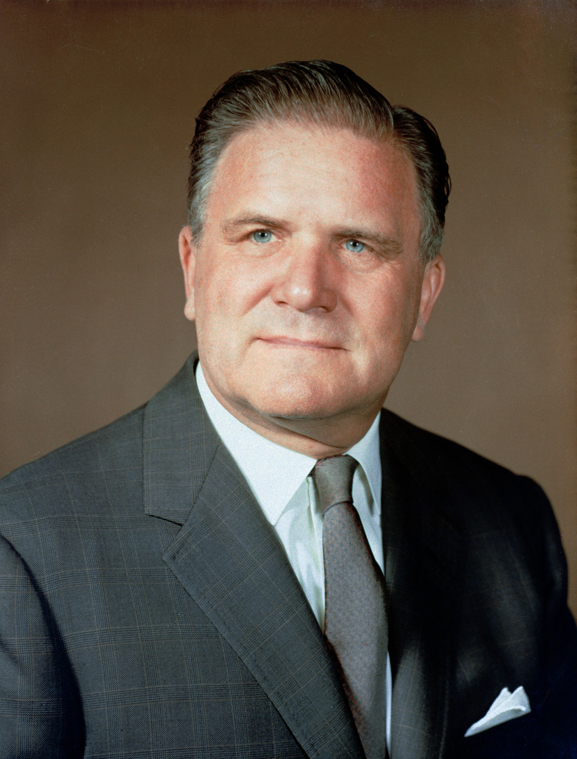
KISACA JWST
Adını 2002'de NASA'nın Apollo programından sorumlu müdürü olan James Edwin Webb'ten alan JWST, 6,5 metre çapında altın kaplama bir aynaya sahiptir. Bu ayna, 13.5 milyar ışık yılı uzağı, yani evrenin ilk yıldızlarının oluştuğu zamanı görmesini olanaklı kılmaktatır.

Slide 4
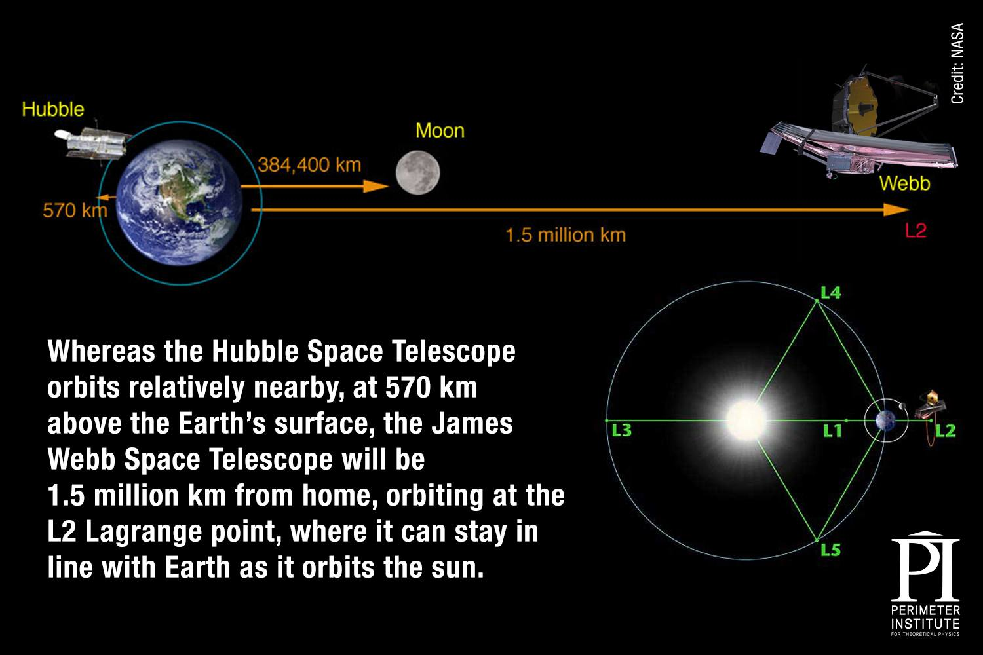
KISACA JWST
1995'te Hubble'ın ardılı olarak tasarlanan JWST'in tamamlanması uzun sürdü, birçok teknik engelle karşılaştı. 25 Aralık 2021 tarihinde fırlatıldığında L2 (Lagrange noktası 2) konumu etrafında, Güneş'ten uzak, Dünya'nın yörüngesinin 1,5 milyon kilometre ötesinde bir yerde sıkı bir yörüngeye oturmuştur. Bu uzaklık, Dünya ile Ay arasındaki uzaklığın dört katı kadardır.

Slide 5
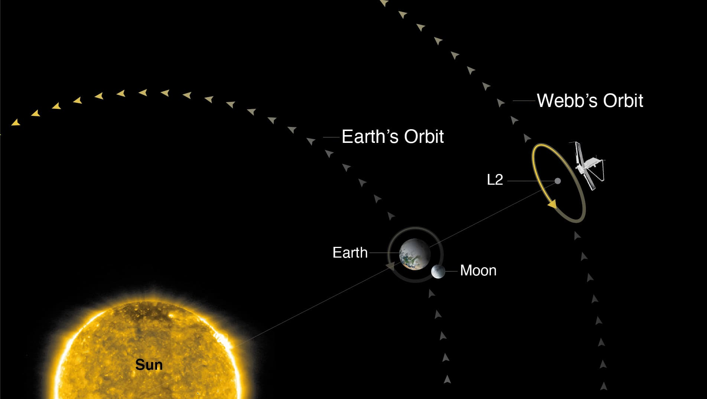
KISACA JWST
L2 konumu, uzayda Güneş'in ve Dünya'nın kütleçekiminin birlikte çalışıp Güneş'in etrafında yörüngede dönen bir nesneyi Dünya'yla aynı oranda çektiği, yörünge dönüşünü bir yılda yapmasını sağladığı yerdir. Yani JWST, büyük ölçüde Dünya'nın gölgesindedir; bu durum Güneş'ten gelen ısı kirliliğini önler ve teleskobun derin uzayda çok soluk kızılaltı kaynakları saptamasını olanaklı kılar. NASA, teleskobun Ay'daki bir yabanarısının ısısını dahi saptayabildiğini iddia etmektedir.

Slide 6


ÖZELLİKLERİ

Slide 7
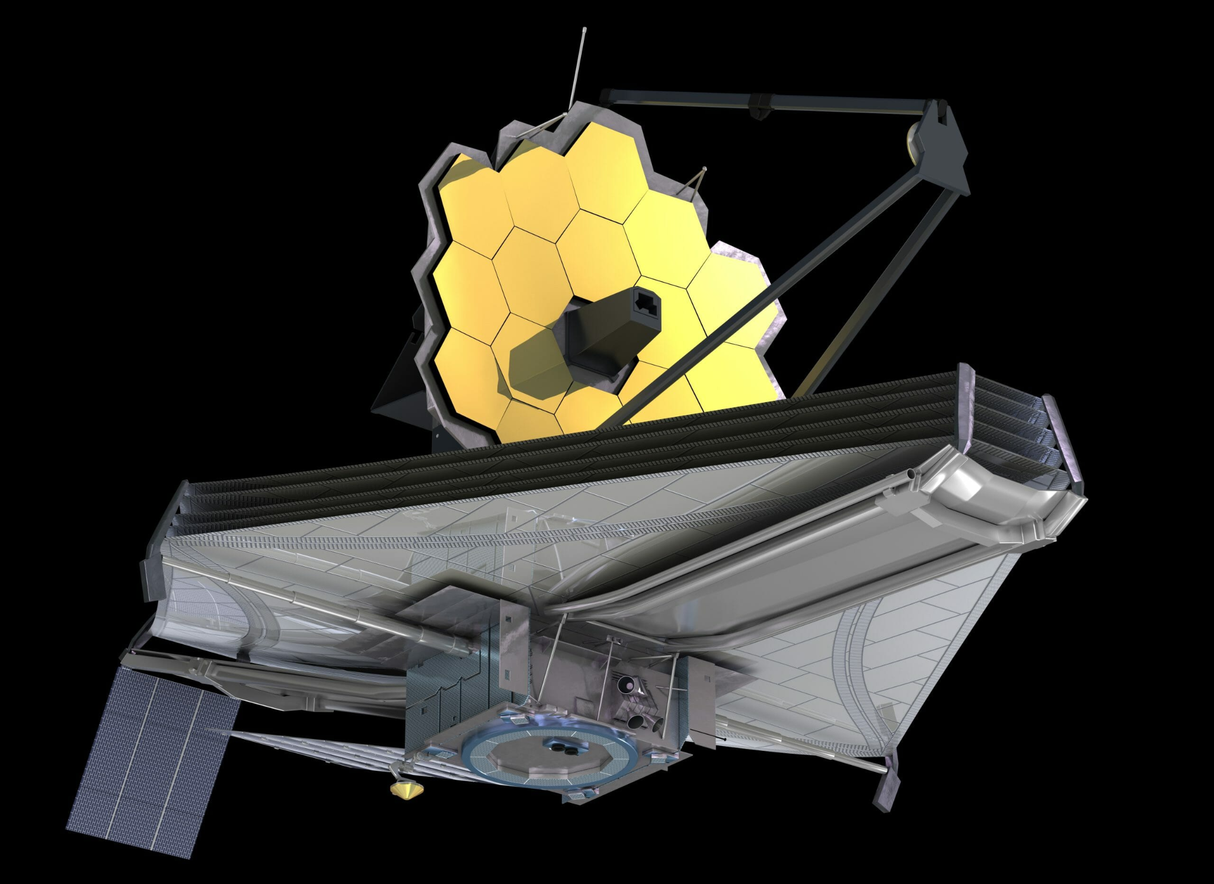
ÖZELLİKLERİ
JWST, Hubble Uzay Teleskobu'nun yaklaşık yarısı kadar bir kütleye sahip olmasına karşın berilyumla kaplanmış 18 altıgen aynanın birleşmesiyle oluşan ana aynası, 6,5 metre çapı ve 25,4 metrekare yüzey alanıyla Hubble'ınkinden daha büyüktür. JWST'nin tasarımının ana odağı, yakın-kızılötesi astronomidir. Ancak cihazdaki enstrümanlara bağlı olarak orta-kızılötesi bölgeyi de görebilir.

Slide 8
ÖZELLİKLERİ
Dünya'nın atmosferi, yer tabanlı teleskopların kızılötesi bantları incelemesini zorlaştırmaktadır. Hubble gibi mevcut uzay teleskopları, aynaları yeterince soğuk olmadığı için (Hubble aynası yaklaşık 15 °C'de tutulur) güçlü şekilde kızılötesi ışık yayarlar ve bu bantları inceleyemezler. JWST, Dünya’dan yaklaşık olarak 1.500.000 km uzaklıkta bulunurken Hubble ise Dünya yüzeyinden 550 kilometre uzaklıktaki bir yörüngede bulunmaktadır.

Slide 9
ÖZELLİKLERİ
Lagrange noktasının yakınındaki nesneler, Dünya ile eş zamanlı olarak Güneş'in yörüngesinde dönmektedir. Bu da teleskobun kabaca sabit bir mesafede kalmasına ve Güneş ve Dünya'dan gelen ısı ve ışığı engellemek için tek bir güneş kalkanı kullanmasına izin verir. Bu yörünge, uzay aracının sıcaklığını kızılötesi gözlemler için gerekli olan −223.2 °C'nin altında tutmaktadır.

Slide 10
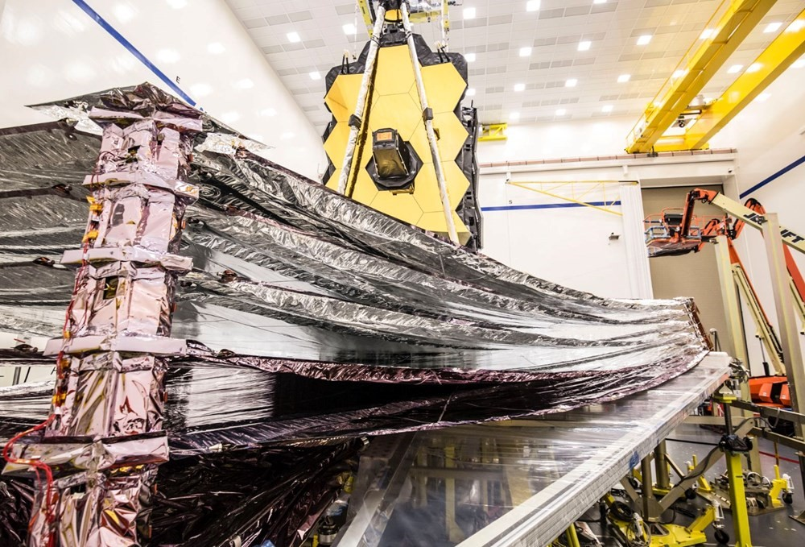
GÜNEŞ KALKANI
Kızılötesi spektrumda gözlem yapabilmek için teleskobun sıcaklığı, −223.2 °C'nin altında tutulmalıdır; aksi takdirde, kızılötesi radyasyon aletteki enstrümanlara zarar verecektir. Bu nedenle teleskop; Güneş, Dünya ve Ay'dan gelen ışığı ve ısıyı engellemek için büyük bir güneş kalkanı kullanmaktadır. Her bir katmanı insan saçı kadar ince olan beş katmanlı güneşlik, Ariane 5 roketinin yük kaportasına sığması için on iki kez katlanacak şekilde tasarlanmıştır.

Slide 11
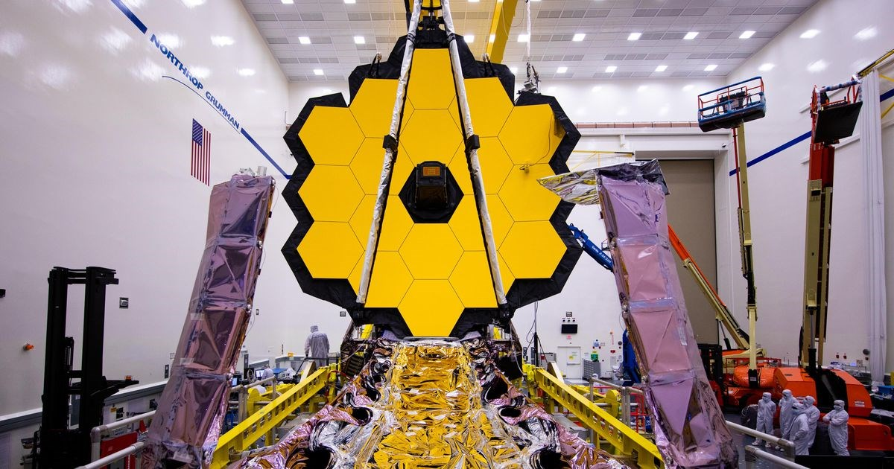
OPTİK AYNA
Teleskobun birincil aynası, 25.4 metrekare toplam alana sahip olan 6,5 metre çapında altın kaplamalı berilyum reflektörüdür. Ayna, teleskop fırlatıldıktan sonra açılan 18 altıgen parçadan oluşur. Teleskobun uzaydaki ilk kurulumu sırasında aynaları doğru konuma getirmek için hassas mikro motorlar kullanılmaktadır. JWST'nin optik tasarımı, geniş bir alan üzerinde optik sapmalardan arınmış görüntüler sunmak için kavisli ikincil ve üçüncül aynalardan yararlanan üç aynalı bir sistemdir. Ek olarak, görüntü sabitleme sağlamak için konumunu saniyede birçok kez ayarlayabilen hızlı bir sevk ve idare aynası vardır.

Slide 12
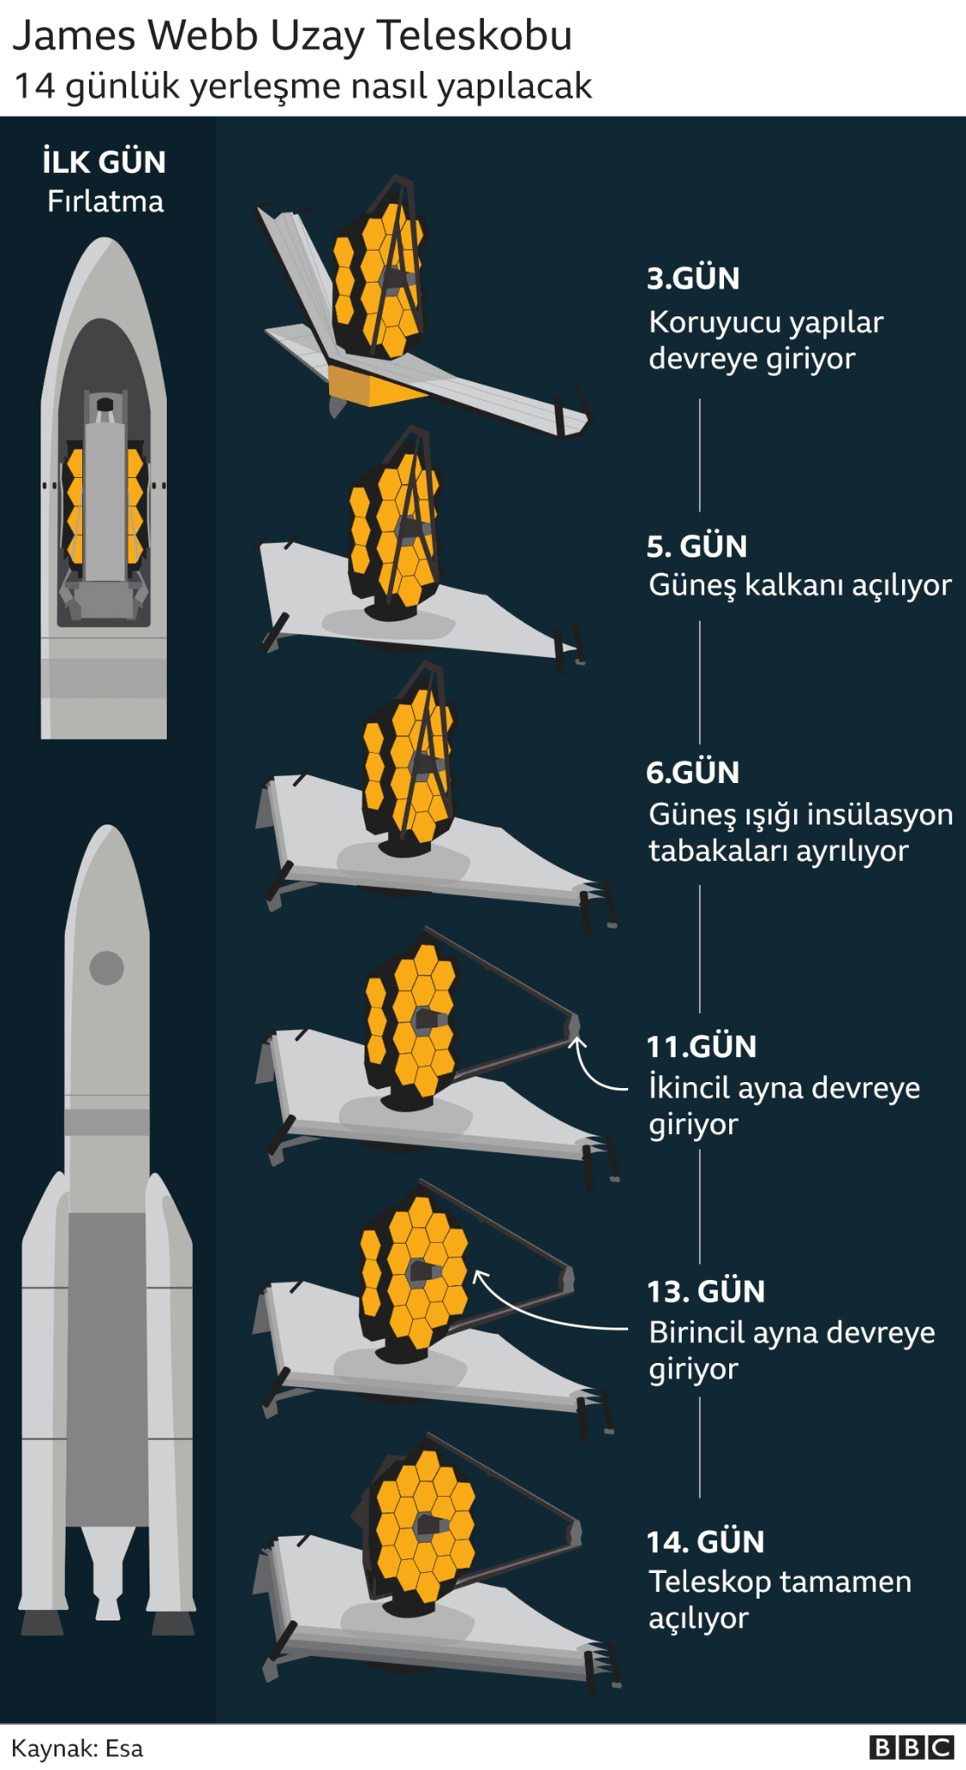

Slide 13
Hubble ve JWST ile Çekilen Resimlerin Karşılaştırılması

Slide 14
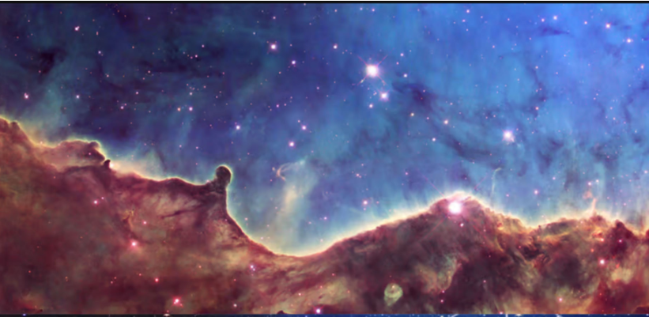
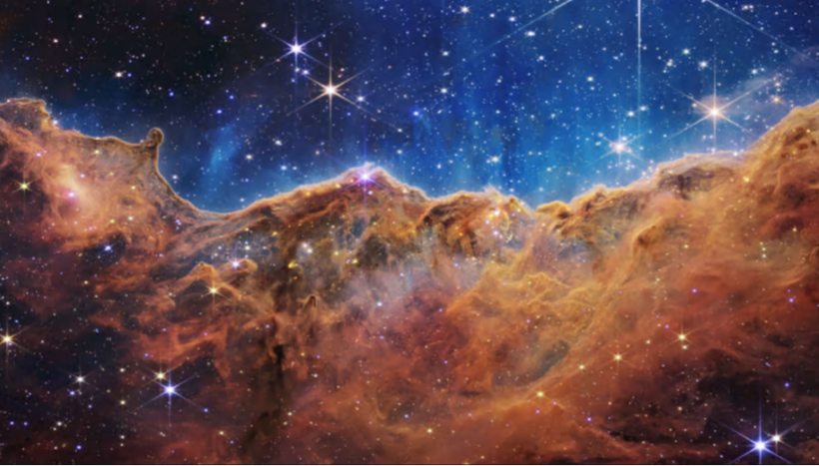
Karina Bulutsusu

Slide 15
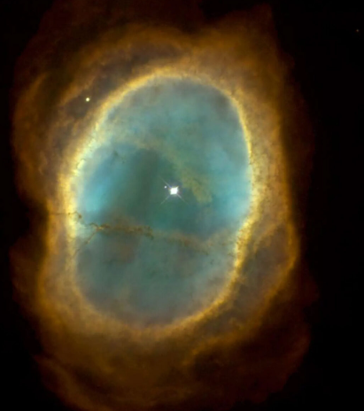
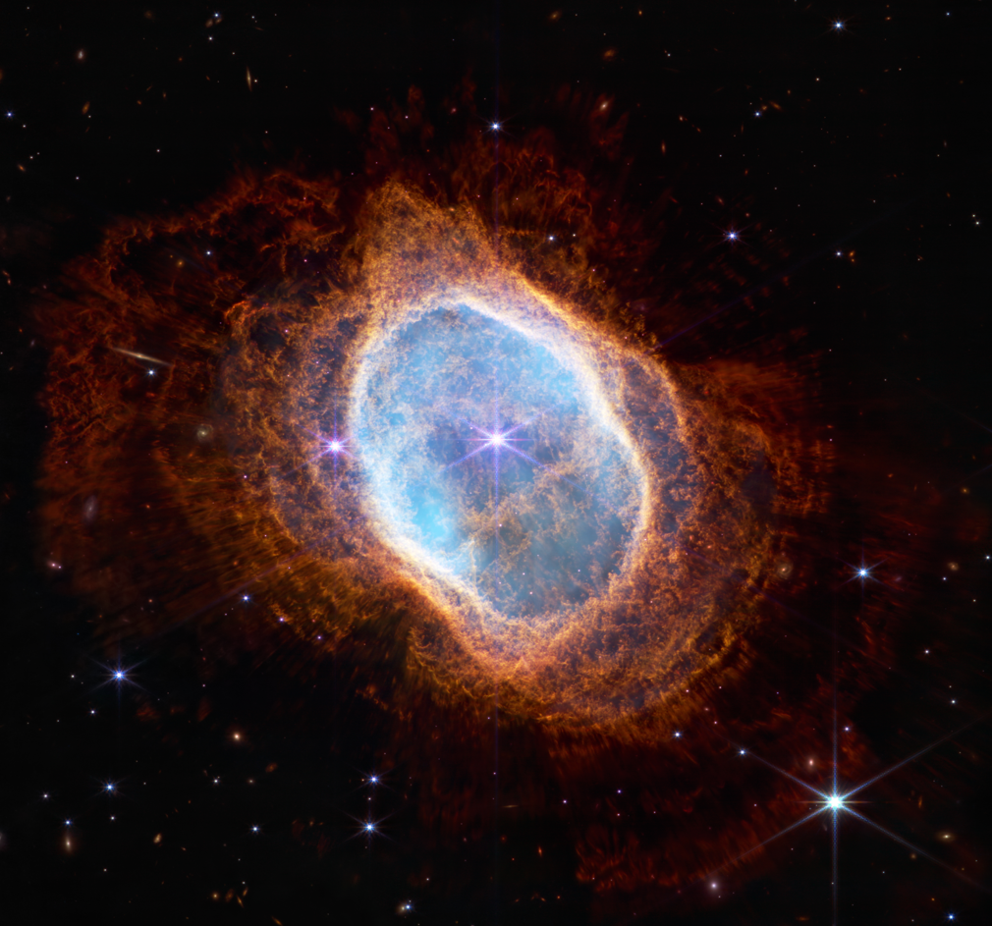
Halka Bulutsusu

Slide 16
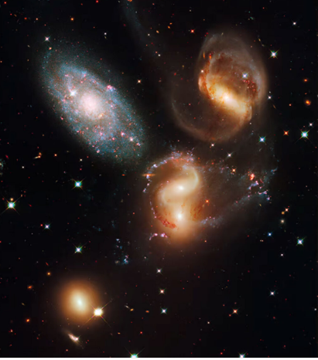
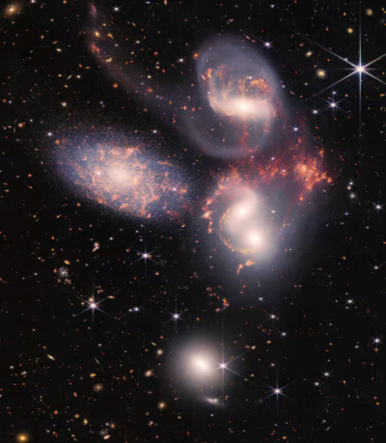
Stephan Beşlisi

Slide 17
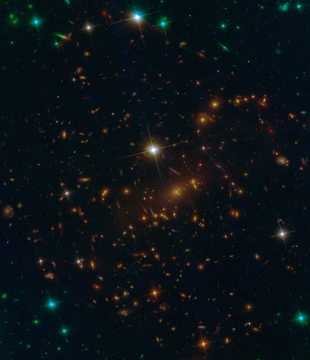
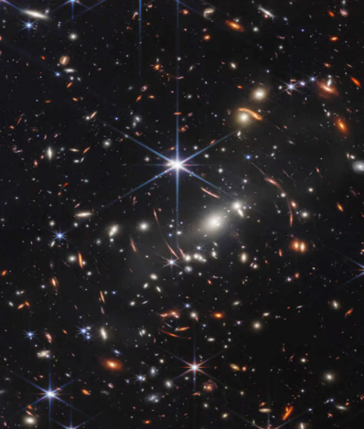
SMACS 0723 Galaksi Kümesi

